Slide 1
Kognitive Aktivierung – Option 3
Lernprozesse unterstützen
…um aktive Verarbeitung aufrecht zu erhalten

Slide 2
DigitUS-Projekt
Lizenzhinweis
Dieser Foliensatz „Kognitive Aktivierung – Option 3: Lernprozesse unterstützen um aktive Verarbeitung aufrecht zu erhalten“ wurde im Rahmen des Projekts DigitUS von Stefan Ufer, Timo Kosiol, Matthias Mohr und Christian Lindermayer erstellt und ist als CC-BY-SA4.0 lizensiert.
Einen Überblick über alle Materialien im DigitUS-Projekt findet sich im Einführungskapitel.
Eine ausführliche Darstellung der Inhalte der Präsentation findet sich in der Handreichung für Mathematik-Lehrkräfte.

Slide 3
Lernprozesse unterstützen
Grundidee
Herausforderung: Tiefe Verarbeitung aufrecht erhalten.
In einer Balance zwischen Unter- und Überforderung.
Grundidee 1 Raum für selbstreguliertes Arbeiten schaffen.
Wahlmöglichkeiten für die Lernenden, auf einem für sie lernförderlichen Niveau zu arbeiten.
Herausforderung für die Lehrkraft: Geeignete Aufträge stellen.
Grundidee 2 Selbstregulation anregen und unterstützen.
Anregen: Allgemeine Strategien selbstregulierten Lernens aktivieren.
Unterstützen: Gezieltes Nachsteuern des individuellen Arbeitsniveaus durch Impulse.
Herausforderung für die Lehrkraft: Balance zwischen Unterstützung und Aktivierung.

Slide 4
Lernprozesse unterstützen
Bauersfeld, 1978; Schoenfeld, 1992; Stein et al., 2008; Heinze, Verschaffel & Star, 2009
Aus der Forschung
Potential für tiefe Verarbeitung bleibt im Unterricht ungenutzt.
Reichhaltige Aufgaben werden in kleine Schritte „trivialisiert“ (sog. Trichtermuster).
Rolle der SchülerInnen reduziert sich auf „Stichwortgeber“ für eng geführte Fragen.
Selbstreguliertes Arbeiten ist für Lernende anspruchsvoll.
Realistische Ziele setzen, eigene Arbeitsmotivation trotz Schwierigkeiten aufrechterhalten.
Planung, Überwachen und Anpassen des eigenen Vorgehens.
Auswahl geeigneter Herangehensweisen, Strategien, Darstellungsformen,…
Plenumsphasen verharren oft in einem „show and tell“.
Einschränkung auf vollständig korrekte Lösungen.
Geringe Bandbreite von diskutierten Lösungsansätzen.
Wenig Diskussion der fachlichen Prinzipien und Strategien hinter den Lösungen.

Slide 5
Lernprozesse unterstützen
Kriterien – Lernprozesse unterstützen beinhaltet…
Raum für selbstreguliertes Arbeiten schaffen…
…durch Aufgaben, die jedem Lernenden ein fachliches Herangehen auf einem für ihn lernförderlichen Niveau ermöglichen.
Selbstregulation anregen…
…durch Hilfen bei der Planung, Überwachung, Anpassung und Reflexion des eigenen Arbeitens.
Selbstregulation unterstützen…
…soweit nötig durch gezielte, minimale, leitende Impulse, die lernförderliche Aktivitäten anregen.
Arbeitsergebnisse fachlich fruchtbar machen…
…durch gezielte Auswahl, Diskussion und fachliche Einordnung von Arbeitsergebnisse.

Slide 6
Lernprozesse unterstützen
Herausforderungen im Unterricht bewältigen
Selbstregulierte Lernprozesse unterstützen birgt Herausforderungen für die Lehrkraft:
Heterogenität der Lernenden
Raum für selbstreguliertes Arbeiten schaffen
Balance zwischen Unter- und Überforderung justieren
Selbstregulation anregen und unterstützen
Ergebnisse produktiv nutzen
Arbeitsergebnisse fachlich fruchtbar machen

Slide 7
Lernprozesse unterstützen
Freudenthal, 1978
Kriterien – Raum für selbstreguliertes Arbeiten schaffen
Herausforderung: Heterogenität der Lernenden.
Lernende haben verschiedene Voraussetzungen…
…nutzen daher denselben Arbeitsauftrag auf unterschiedliche Art und Weise.
Lösungsansatz: “Natürliche Differenzierung“.
„Man betrachtet das [die Heterogenität] als eine Not, und aus dieser Not will ich eine Tugend machen, jedoch mit dem Unterschied, daß die Schüler nicht neben-, sondern miteinander am gleichen Gegenstand auf verschiedenen Stufen tätig sind.“ (Freudenthal)
Ziel: Arbeitsaufträge…
die ermöglichen, dass Lernende mit unterschiedlichen Lernvoraussetzungen …
…am selben Arbeitsauftrag,…
…aber auf unterschiedlichen Niveaus arbeiten,…
…die ihnen jeweils Lerngelegenheiten basierend auf ihrem Vorwissen eröffnen…
…und einen Austausch über verschiedene Vorgehensweisen anregen.

Slide 8
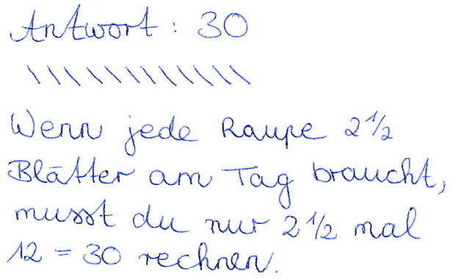
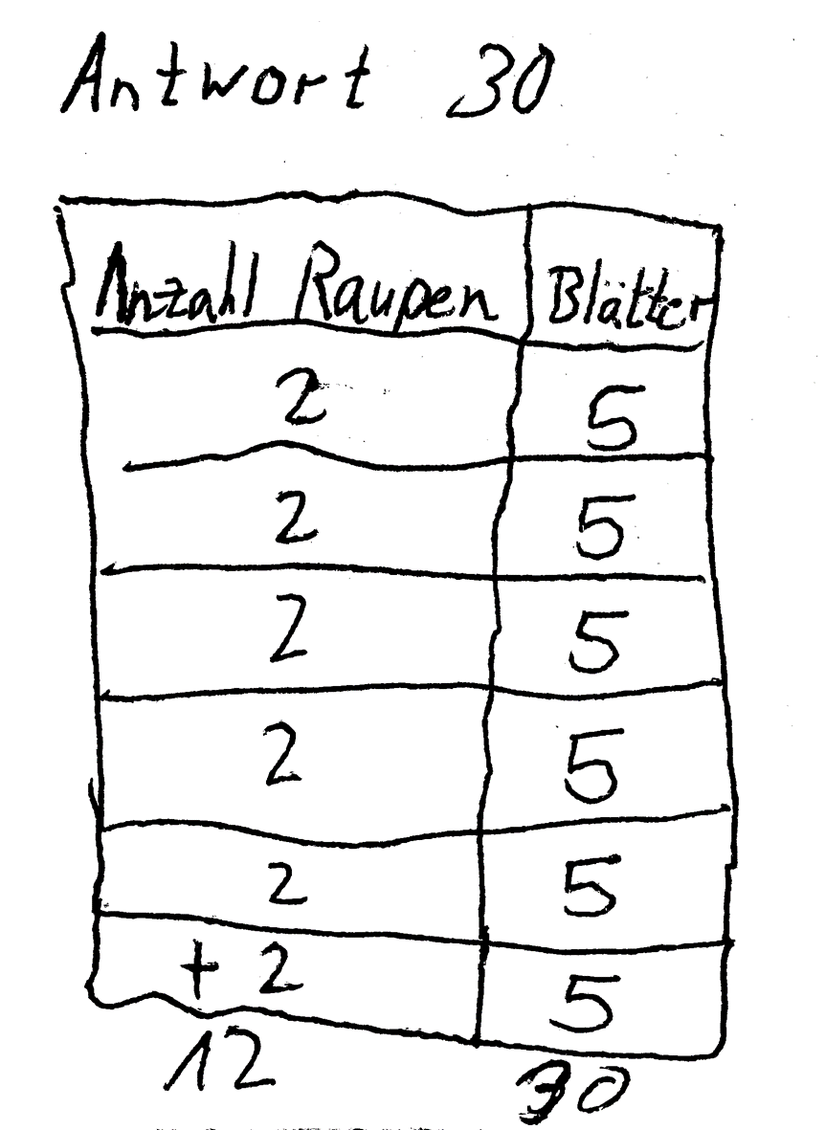
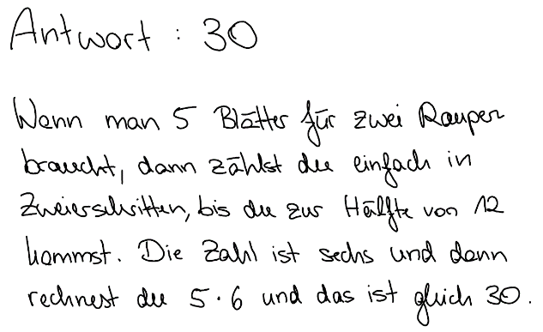
Lernprozesse unterstützen
Raum für selbstreguliertes Arbeiten schaffen – Beispiel
Stein et al., 2008
Ziel
Arbeitsauftrag (Jgst. 4)
Lösungsstrategien für proportionale Zusammenhänge erarbeiten.
(Vor der Einführung des Funktionstyps „Proportionalitäten“)
Eine Schulklasse braucht jeden Tag fünf Blätter, um ihre zwei Raupen zu füttern.
Wie viele Blätter würden sie jeden Tag für 12 Raupen brauchen?
Mögliche Lösungswege
Raum für selbstreguliertes Arbeiten schaffen
Janine
Melissa
Große Bandbreite verschiedener möglicher Lösungswege.
Jason

Slide 9
Lernprozesse unterstützen
Van de Pol et al. 2010
Kriterien – Selbstregulation anregen und unterstützen
Herausforderung: Die Balance…
…zwischen Überforderung und Unterforderung der Lernenden.
Lösungsansatz: Prozessunterstützung (Scaffolding)
Unterstützung durch die Lehrkraft, die es Lernenden ermöglicht einen Auftrag zu bearbeiten…
…aber dennoch ausreichend tiefe Verarbeitung für Lernprozesse sicherzustellen.
Lernförderliche Prozessunterstützung ist…
…zeitlich beschränkt und so gering wie nötig.
…darauf ausgerichtet, den Lernenden möglichst viel Verantwortung für den Arbeitsfortschritt zu übertragen.
…an das Arbeiten der Lernenden angepasst.

Slide 10
Lernprozesse unterstützen
Selbstregulation anregen und unterstützen – Beispiel
Fortschritt
schnell, problemlos
langsam, aber erkennbar
wenig, stagnierend
Aufgabenanforderungen
(zu) einfach
Herausfordernd, aber realistisch
(zu) schwer
Externe Steuerung
(zu) hoch
passend
(zu) gering
Reaktion der Lehrkraft
Weniger Steuerung Zusätzlicher Anspruch
Optimale Anforderung, tiefe Verarbeitung
Fortschritt zurückmelden zusätzliche Steuerung
Inhaltsebene
Kannst Du das auch noch anders lösen? Wieviel frisst denn eine Raupe am Tag?
Lösungswege, relevantes Wissen,…
Wieviel würden denn vier Raupen am Tag fressen…?
Strategieebene Selbstregulation unterstützen
Ist das der einzige Lösungsweg?
Strategisches Vorgehen
Kannst Du erstmal eine einfachere Aufgabe lösen, die Dir hilft?
Regulationsebene Selbstregulation anregen
Was hat sich an Deinem Vorgehen bewährt? Was könnte man besser machen?
Selbstregulation, Motivation
Was wäre ein guter nächster Schritt, um an der Aufgabe zu arbeiten?

Slide 11
Lernprozesse unterstützen
Stein et al., 2008
Kriterien – Arbeitsergebnisse fachlich fruchtbar machen
Herausforderung: Ergebnisse produktiv nutzen…
…indem nicht nur „die eine korrekte Lösung“ (eines Freiwilligen) vorgestellt wird.
…sondern Lösungswege der Lernenden gezielt zur Vertiefung fachlicher Ideen genutzt werden.
Lösungsansatz: Lösungswege gezielt nutzen
Vorbereitung
während der Bearbeitung in Gruppen/Einzelarbeit
Plenum
antizipieren
beobachten
auswählen
anordnen
verknüpfen
Was könnte kommen?
Wie lösen die SuS das?
Was davon wird diskutiert?
Was zuerst? Was danach?
Vorstellung und Diskussion
Welche Strategien und Lösungswege?
Welche Fehler? Was davon hat welches Lernpotential?
Welche fachlichen Ideen und Fehler stecken darin?
Was hat Potential für einen lernförderlichen Austausch?
Wie baue ich einen Austausch über diese Lösungswege auf?
Welche Idee steckt dahinter?
Was sind die Unterschiede und Gemeinsam-keiten?
nachsteuern
Balance zwischen Über- und Unterforderung

Slide 12
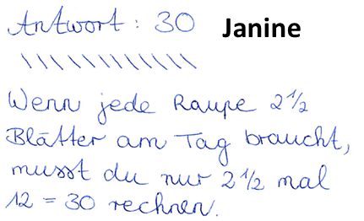
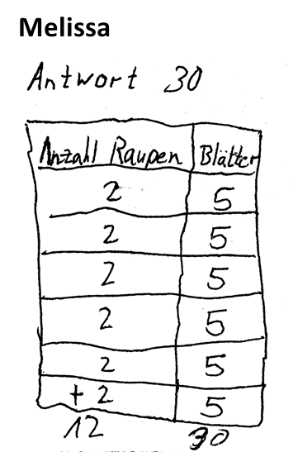
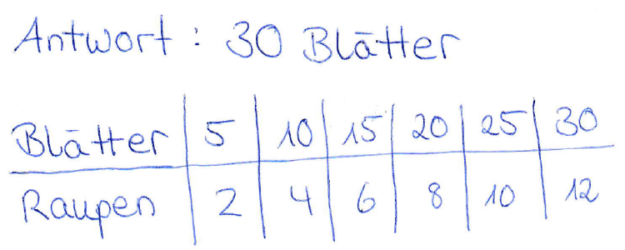
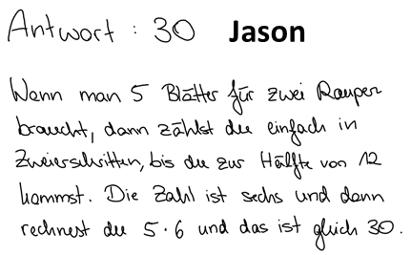
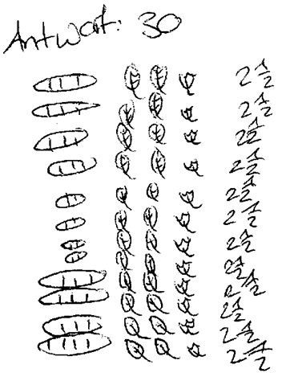
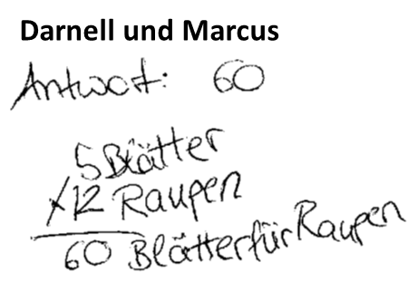
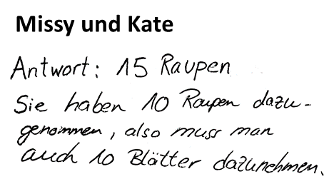
Lernprozesse unterstützen
Stein et al., 2008
Arbeitsergebnisse fachlich fruchtbar machen – Beispiel
x
Jamal
1
3
Kyra
2
4

Slide 13
Lernprozesse unterstützen
Einordnung
Wie gestalte ich meinen Auftrag so, dass er selbstreguliertes Lernen ermöglicht?
Wie reagiere ich auf Über- und Unterforderung?
Ausgangslage
Material & Idee
Planung der Umsetzung
Voraus-setzungen
der SuS
Aufträge
Prozess- unter-stützung
angestrebte Lern-aktivitäten
Einbettung
im Unterricht
Diskussion von Lösungen
Ziele für die Aktivität
Tools & Medien
Lösungen antizipieren
Welche Lösungswege sind bzw. wären interessant zu diskutieren?
Wie gestalte ich eine fachlich reichhaltige Diskussion?

Slide 14
Lernprozesse unterstützen
Beispiel zur eigenen Anwendung
Ziel
Arbeitsauftrag
Erarbeiten, dass zwischen Kreisumfang und Radius ein proportionaler Zusammenhang besteht.
Messt Radius und Umfang der verschiedenen mitgebrachten zylinderförmigen Gegenstände.
Benutzt eine Schnur um den Umfang zu messen.
Findet heraus, wie Radius und Umfang zusammenhängen? Wie könnt Ihr den Umfang berechnen, wenn Ihr von einem neuen zylinderförmigen Gegenstand den Radius kennt?
Lernvoraussetzungen
Wesentliche Vorstellungen zur Proportionalität sind erarbeitet:
Graph ist eine Ursprungsgerade
Quotientiengleichheit
…

Slide 15
Lernprozesse unterstützen
Anwendung
Betrachten Sie den Arbeitsauftrag auf der Folie vor dieser.
Auftrag 1: Selbstreguliertes Arbeiten ermöglichen.
Inwiefern ermöglicht der Arbeitsauftrag selbstreguliertes Arbeiten?
Wie müsste er für Ihren Kontext ggf. angepasst werden?
Auftrag 2: Selbstregulation anregen und unterstützen.
Welche Impulse auf der Strategieebene wären hilfreich, um Selbstregulation zu unterstützen?
Welche Impulse auf der Ebene der Selbstregulation wären hilfreich? Wie könnte der Anspruch gesteigert werden?
Auftrag 3: Arbeitsergebnisse fachlich fruchtbar machen.
Welche Lösungswege könnte man (ggf. mit Unterstützung oder einem angepassten Arbeitsauftrag) erwarten?
Welche Fehler und Fehlstrategien?
Welche Lösungswege davon wären besonders interessant für eine Diskussion?
Anwendung
Nutzen Sie gerne die verlinkte Vorlage.

Slide 16
Lernprozesse unterstützen
Potential digitaler Medien
Anwendung
Betrachten Sie den Arbeitsauftrag auf der Folie vor dieser.
Auftrag 1: Selbstreguliertes Arbeiten ermöglichen.
Wie könnten digitale Medien so eingesetzt werden, dass ein selbstreguliertes Arbeiten am „Kern der Sache“ (Zusammenhang zwischen Radius und Umfang analysiere) optimal unterstützt wird?
Auftrag 2: Selbstregulation anregen und unterstützen.
Angenommen Sie setzen diese Aktivität mit digitalen Medien um.
Welche besonderen Herausforderungen birgt dies für die Balance aus Über- und Unterforderung?
Auftrag 3: Arbeitsergebnisse fachlich fruchtbar machen.
Angenommen Sie setzen diese Aktivität mit digitalen Medien um.
Wie könnten digitale Medien Sie dabei unterstützen, Lösungswege zu beobachten, auszuwählen, anzuordnen und zu diskutieren?
Nutzen Sie gerne die verlinkte Vorlage.

Slide 17
Quellen und Literaturverzeichnis
Literatur
Bauersfeld, H. (1978). Kommunikationsmuster im Mathematikunterricht. Eine Analyse am Beispiel der Handlungsverengung durch Antworterwartung. In: H. Bauersfeld (Hg.): Fallstudien und Analysen zum Mathematikunterricht. Festschrift für Walter Breidenbach zum 85. Geburtstag. Hannover Schroedel, S. 158-180.
Freudenthal, H. (1978). Vorrede zu einer Wissenschaft vom Mathematikunterricht. Oldenbourg.
Heinze, A., Star, J., & Verschaffel, L. (2009). Flexible and adaptive use of strategies and representations in mathematics education. ZDM – The International Journal on Mathematics Education, 41, 535–540.
Schoenfeld, A. (1992). Learning to Think Mathematically: Problem Solving, Metacognition and Sense-making in Mathematics Teaching and Learning. In D. A. Grouws (Ed.), Handbook of Research on Mathematics (pp. 334-370). New York, NY: Simon & Schuster.
Stein, M. K., Engle, R. A., Smith, M. S., & Hughes, E. K. (2008). Orchestrating productive mathematical discussions: Five practices for helping teachers move beyond show and tell. Mathematical thinking and learning, 10(4), 313-340.
Van de Pol, J., Volman, M., & Beishuizen, J. (2010). Scaffolding in teacher–student interaction: A decade of research. Educational Psychology Review, 22(3), 271-296.

Slide 18
Quellen und Literaturverzeichniss
Bilder
Titelbild: Bild von Pexels auf Pixabay: https://pixabay.com/images/id-1838658/
Folie 7 und 11: Bild von Free-Photos auf Pixabay: https://pixabay.com/images/id-1209834/
Folien 14-15: Bild von Free-Photos auf Pixabay: https://pixabay.com/images/id-918449/
Alle Bilder lizensiert unter CC-BY-SA 4.0

